Slide 1

Новации в бюджетном и закупочном
законодательстве с 2022 года
Заместитель Министра финансов
Российской Федерации
А.М. Лавров
16 сентября 2021 г.

Slide 2
"ОПТИМИЗАЦИОННЫЙ" ФЕДЕРАЛЬНЫЙ ЗАКОН
ОТ 02.07.2021 № 360-ФЗ - ОТВЕТ НА СОВРЕМЕННЫЕ ЗАПРОСЫ В СФЕРЕ ГОСУДАРСТВЕННЫХ
И МУНИЦИПАЛЬНЫХ ЗАКУПОК

Slide 3
1
СОКРАЩЕНИЕ И ОПТИМИЗАЦИЯ СПОСОБОВ ЗАКУПОК
ВМЕСТО 11 ГРОМОЗДКИХ ОТКРЫТЫХ КОНКУРЕНТНЫХ СПОСОБОВ ЗАКУПОК
ОСТАНУТСЯ 3 – КОНКУРС, АУКЦИОН, ЗАПРОС КОТИРОВОК
КОНКУРС С ОГРАНИЧЕННЫМ УЧАСТИЕМ
ОТКРЫТЫЙ КОНКУРС
ПРЕДКВАЛИФИКАЦИЯ
ПРЕДВАРИТЕЛЬНОЕ ОБСУЖДЕНИЕ
НА ЭТАПЕ ПЛАНИРОВАНИЯ
ДВУХЭТАПНЫЙ КОНКУРС
СОКРАЩЕНИЕ СРОКОВ ПРОВЕДЕНИЯ
(ДО 26 ДНЕЙ)
ЗАПРОС ПРЕДЛОЖЕНИЙ
ЗАПРОС КОТИРОВОК
СУЩЕСТВЕННО СОКРАЩАЮТСЯ ОБЩИЕ СРОКИ ПРОВЕДЕНИЯ (ДО 7 РАБОЧИХ ДНЕЙ ВМЕСТО 13 ДНЕЙ)
УВЕЛИЧЕНИЕ ОБЪЕМА ЗАКУПОК
ДО 20 % СГОЗ ИЛИ ДО 100 МЛН РУБЛЕЙ (ЕСЛИ СГОЗ В ПРОШЛОМ ГОДУ
НЕ ПРЕВЫСИЛ 500 МЛН РУБЛЕЙ)
ЗАПРОС КОТИРОВОК
АУКЦИОН
АУКЦИОН
СОКРАЩАЕТСЯ СРОК ЗА СЧЕТ ОБОБЩЕНИЯ ЭТАПОВ, А ТАКЖЕ СОКРАЩЕНИЯ ПЕРИОДА ТОРГОВ (ДО 4 МИНУТ , НЕ БОЛЕЕ 5 ЧАСОВ)

Slide 4
2
ЗАКРЫТЫЕ ЗАКУПКИ В СФЕРЕ ОБОРОНЫ И БЕЗОПАСНОСТИ
НУЖДА = ГОСУДАРСТВЕННАЯ ТАЙНА (П.1 Ч.11. СТ. 24)
ТРЕБУЕТСЯ СОГЛАСОВАНИЕ
ФАС РОССИИ
ПОРЯДОК УСТАНОВИТ ПРАВИТЕЛЬСТВО РФ
В БУМАЖНОЙ ФОРМЕ
ДО ПРИНЯТИЯ РЕШЕНИЯ ПРАВИТЕЛЬСТВОМ РФ
О ПЕРЕВОДЕ В ЭЛЕКТРОННУЮ ФОРМУ (Ч.13 СТ.24)
ПУТЕМ ПРОВЕДЕНИЯ ЗАКРЫТОГО КОНКУРСА И ЗАКРЫТОГО АУКЦИОНА
ДОКУМЕНТАЦИЯ ПРЕДОСТАВЛЯЕТСЯ ТОЛЬКО УЧАСТНИКУ ЗАКУПКИ, КОТОРОМУ НАПРАВЛЕНО ПРИГЛАШЕНИЕ
ГОСУДАРСТВЕННАЯ ТАЙНА В ДОКУМЕНТАЦИИ О ЗАКУПКЕ, ПРОЕКТЕ КОНТРАКТА
(П.2 Ч.11. СТ.24)
ЗАКУПКИ МО, ФСО, ФСБ, СВР, РОСГВАРДИИ, ИХ ГУ И УП
(ПО ПЕРЕЧНЮ) (П.5 Ч.11. СТ.24)
В ЭЛЕКТРОННОЙ ФОРМЕ
(Ч.13 СТ.24)
ПУТЕМ ПРОВЕДЕНИЯ ЗАКРЫТОГО ЭЛЕКТРОННОГО КОНКУРСА
И ЗАКРЫТОГО ЭЛЕКТРОННОГО АУКЦИОНА
(ВВОДИТСЯ ЕДИНЫЙ АУКЦИОННЫЙ ПЕРЕЧЕНЬ,
Ч.6 СТ.24)
ДОКУМЕНТАЦИЯ ПРЕДОСТАВЛЯЕТСЯ
ПОСЛЕ РАССМОТРЕНИЯ ЗАКАЗЧИКОМ ИНФОРМАЦИИ
И ДОКУМЕНТОВ УЧАСТНИКОВ ЗАКУПОК, ПОЛУЧИВШИХ ПРИГЛАШЕНИЕ
НА УЧАСТИЕ В ЗАКУПКЕ
С ИСПОЛЬЗОВАНИЕМ СЭТП
ЗАКУПКИ ВВСТ
(П.6 Ч.11. СТ.24)
ЗАКУПКИ В СФЕРЕ КОСМОСА
(П.7 Ч.11. СТ.24)
ПРИГЛАШЕНИЕ, ДОКУМЕНТАЦИЯ О ЗАКУПКЕ, РАЗЪЯСНЕНИЯ, ПРОЕКТ КОНТРАКТА, ПРОТОКОЛЫ НЕ ПОДЛЕЖАТ РАЗМЕЩЕНИЮ НА ОФИЦИАЛЬНОМ САЙТЕ ЕИС, ОПУБЛИКОВАНИЮ В СРЕДСТВАХ МАССОВОЙ ИНФОРМАЦИИ
ЗАКУПКИ ПО П.5 Ч.11 СТ.24, П.56 Ч.1 СТ.93 ВКЛЮЧАЮТСЯ В НЕПУБЛИЧНЫЙ РЕЕСТР КОНТРАКТОВ ЕИС

Slide 5
3
СОКРАЩЕНИЕ И ОПТИМИЗАЦИЯ ФОРМИРУЕМЫХ ДОКУМЕНТОВ
ИЗВЕЩЕНИЕ, ПРИГЛАШЕНИЕ
(ДЛЯ КАЖДОГО СПОСОБА)
УНИФИКАЦИЯ
ПРАВИЛ
ЕДИНЫЙ НАБОР ИНФОРМАЦИИ
И ДОКУМЕНТОВ
ЭЛЕКТРОННЫЙ СТРУКТУРИРОВАННЫЙ КОНТРАКТ
(ИЗВЕЩЕНИЕ + ПРЕДЛОЖЕНИЕ ПОБЕДИТЕЛЯ ЗАКУКИ)
ЕДИНСТВО ВВОДА И МИГРАЦИЯ ДАННЫХ
ДОКУМЕНТАЦИЯ
О ЗАКУПКЕ (ДЛЯ КАЖДОГО СПОСОБА)
ОСНОВА ДЛЯ ЭЛЕКТРОННОЙ ЗАЯВКИ УЧАСТНИКА ЗАКУПКИ
СОСТАВ ЗАЯВКИ
(ДЛЯ КАЖДОГО СПОСОБА)
ЕДИНЫЙ СОСТАВ ЗАЯВКИ
(ЕДИНЫЙ НАБОР ИНФОРМАЦИИ
И ДОКУМЕНТОВ)
БОЛЬШАЯ ЧАСТЬ ДОКУМЕНТОВ НАПРАВЛЯЕТСЯ МНОГОКРАТНО ИЗ «АККРЕДИТАЦИОННЫХ ДАННЫХ» ПРИ ИХ ЕДИНОВРЕМЕННОМ ВВОДЕ В ЕИС (ЕРУЗ)
ЭЛЕКТРОННАЯ ФОРМА
ЗАЯВКИ (БЕЗ ПРИЛОЖЕНИЯ «ВЛОЖЕННЫХ ФАЙЛОВ»)
МИГРАЦИЯ ДАННЫХ ИЗ ЗАЯВКИ
В КОНТРАКТ

Slide 6
4
ПОВЫШЕНИЕ КВАЛИФИКАЦИИ УЧАСТНИКОВ ЗАКУПОК
СПЕЦИАЛЬНАЯ ПРЕДКВАЛИФИКАЦИЯ
ПРИ ОТДЕЛЬНЫХ ЗАКУПКАХ ПРИ НЕКОТОРЫХ СПОСОБАХ ЗАКУПКИ
СПЕЦИАЛЬНАЯ ПРЕДКВАЛИФИКАЦИЯ
ПРИ ОСОБО ЗНАЧИМЫХ ЗАКУПКАХ
ПРАВИТЕЛЬСТВО РФ ПРОДОЛЖИТ ВЕСТИ ПЕРЕЧЕНЬ СЛУЧАЕВ ТАКИХ ЗАКУПОК
И ПЕРЕЧЕНЬ ТРЕБОВАНИЙ К ИХ УЧАСТНИКАМ
ТРЕБОВАНИЯ ПРИМЕНЯЮТСЯ ПРИ
ЛЮБЫХ СПОСОБАХ ЗАКУПОК
НЕТ ПРЕДКВАЛИФИКАЦИОННЫХ ТРЕБОВАНИЙ ПРИ ИНЫХ ЗАКУПКАХ
УНИВЕРСАЛЬНАЯ ПРЕДКВАЛИФИКАЦИЯ
ПРИ ИНЫХ ЗАКУПКАХ
ПРИМЕНЯЕТСЯ НА ЗАКУПКАХ НМЦК
ОТ 20 МЛН.РУБЛЕЙ (ЗАКУПКИ У МАЛОГО БИЗНЕСА ПРОВОДЯТСЯ ПРИ НМЦК
МЕНЕЕ 20 МЛН. РУБ)
ТРЕБУЕТСЯ НАЛИЧИЕ ОПЫТА ИСПОЛНЕНИЯ ОДНОГО КОНТРАКТА (44) ИЛИ ДОГОВОРА (223) НЕ МЕНЕЕ ЧЕМ НА 20 % НМЦК ПРОВОДИМОЙ ЗАКУПКИ

Slide 7
5
МЕРЫ ПО ОПТИМИЗАЦИИ ЗАКУПОК
СОВЕРШЕНСТВОВАНИЕ ПРОВЕДЕНИЯ СОВМЕСТНЫХ ЗАКУПОК
ВОЗМОЖНОСТЬ УЧАСТИЯ НЕСКОЛЬКИХ УПОЛНОМОЧЕННЫХ ОРГАНОВ
СОВЕРШЕНСТВО
ВАНИЕ ПРОВЕДЕНИЯ ЦЕНТРАЛИЗОВАННЫХ ЗАКУПОК
ВВОДИТСЯ ВОЗМОЖНОСТЬ «ПОЛНОЙ» ЦЕНТРАЛИЗАЦИИ
В ОТНОШЕНИИ
БУ И УП
ОБЕСПЕЧЕНИЕ
НЕЗАВИСИМЫЕ ГАРАНТИИ ВЭБ.РФ, РГО, ЕАБР
ДЕТАЛИЗИРОВАНЫ ПОЛОЖЕНИЯ О ПОРЯДКЕ УКАЗАНИЯ НАЧАЛЬНОЙ ЦЕНЫ, ПРЕДЛОЖЕНИЯ О ЦЕНЕ, ЦЕНЕ ЗАКЛЮЧАЕМОГО КОНТРАКТА
«РАЗДЕЛЬНОЕ» ОБЕСПЕЧЕНИЕ ПРИ КЖЦ
ИСКЛЮЧЕНИЕ
ПОДЗАКОННОГО АКТА
В СФЕРЕ КУЛЬТУРЫ
ЗАКУПКИ НА СОХРАНЕНИЕ ОБЪЕКТОВ КУЛЬТУРНОГО
НАСЛЕДИЯ «ПОД КЛЮЧ»
ОПТИМИЗАЦИЯ ИЗМЕНЕНИЯ УСЛОВИЙ КОНТРАКТОВ
ПРИМЕНЕНИЕ ДЕЙСТВУЮЩИХ ОСНОВАНИЙ ВНЕ ЗАВИСИМОСТИ ОТ ИХ ВКЛЮЧЕНИЯ В КОНТРАКТ
НОВЫЙ СЛУЧАЙ - ПРИ НИОКР, ПРИ НЕВОЗМОЖНОСТИ ИСПОЛНЕНИЯ – НЕ БОЛЕЕ ЧЕМ НА 30 % ПО РЕШЕНИЮ ВЫСШЕГО ОРГАНА ИСПОЛНИТЕЛЬНОЙ ВЛАСТИ
РАСПРОСТРАНЕНИЕ ПОЛОЖЕНИЙ ОБ ОБЪЕКТАХ КУЛЬТУРНОГО НАСЛЕДИЯ НА ВЫЯВЛЕННЫЕ ОБЪЕКТЫ КУЛЬТУРНОГО НАСЛЕДИЯ
УСТАНОВЛЕНИЕ ПРАВИЛ ПРЕДОСТАВЛЕНИЯ ОБЕСПЕЧЕНИЯ ПРИ ИЗМЕНЕНИИ КОНТРАКТА

Slide 8
6
МЕРЫ ПО ОПТИМИЗАЦИИ ЗАКУПОК
ОПТИМИЗАЦИЯ ВЗЫСКАНИЯ НЕУСТОЙКИ
ВВОДИТСЯ ПРАВО ЗАКАЗЧИКА ВКЛЮЧИТЬ
В КОНТРАКТ УСЛОВИЕ
ОБ УМЕНЬШЕНИИ
ОПЛАТЫ ПО КОНТРАКТУ НА РАЗМЕР НЕУСТОЙКИ
МЕРЫ
ПО ДОПОЛНИТЕЛЬНОЙ ДЕОФШОРИЗАЦИИ
У УЧАСТНИКА ЗАКУПКИ
НЕ ДОЛЖНО БЫТЬ СРЕДИ УЧАСТНИКОВ (УЧРЕДИТЕЛЕЙ) ОФШОРНЫХ КОМПАНИЙ, ВЛАДЕЙЮЩИХ БОЛЕЕ 10 % АКЦИЙ (ДОЛЕЙ)
СОВЕРШЕНСТВОВАНИЕ ЗАКУПОК У УИС И ОРГАНИЗАЦИЙ ИНВАЛИДОВ
ВВОДИТСЯ ЕДИНОЕ ПРАВИЛО О ПОВЫШЕНИИ ЦЕНЫ КОНТРАКТА ДО 15 %
СОВЕРШЕНСТВОВАНИЕ ЗАКЛЮЧЕНИЯ ОФСЕТНЫХ КОНТРАКТОВ
ВВОДИТСЯ ВОЗМОЖНОСТЬ ЗАКЛЮЧЕНИЯ ОФСЕТНОГО КОНТРАКТА НА ЗАКУПКУ УСЛУГ
ОПТИМИЗАЦИЯ ЗАКУПОК У ЕДИНСТВЕННОГО ПОСТАВЩИКА
ИСКЛЮЧАЮТСЯ ЕДИНЫЕ ТРЕБОВАНИЯ
К УЧАСТНИКАМ ЗАКУПОК
ПРИ ОТДЕЛЬНЫХ ЗАКУПКАХ У ЕП
ИСКЛЮЧАЮТСЯ ВОЗМОЖНОСТЬ ОПРЕДЕЛЕНИЯ
ЕП НА ОСНОВАНИИ АКТА СУБЪЕКТА РФ (С 01.07.2023)
ОПРЕДЕЛЯТЬ ЦЕНУ КОНТРАКТА ВО ВСЕХ СЛУЧАЯХ НЕОБХОДИМО ПО ПРАВИЛАМ 22 СТАТЬИ,
А ОБОСНОВЫВАТЬ - В ОТДЕЛЬНЫХ СЛУЧАЯХ

Slide 9
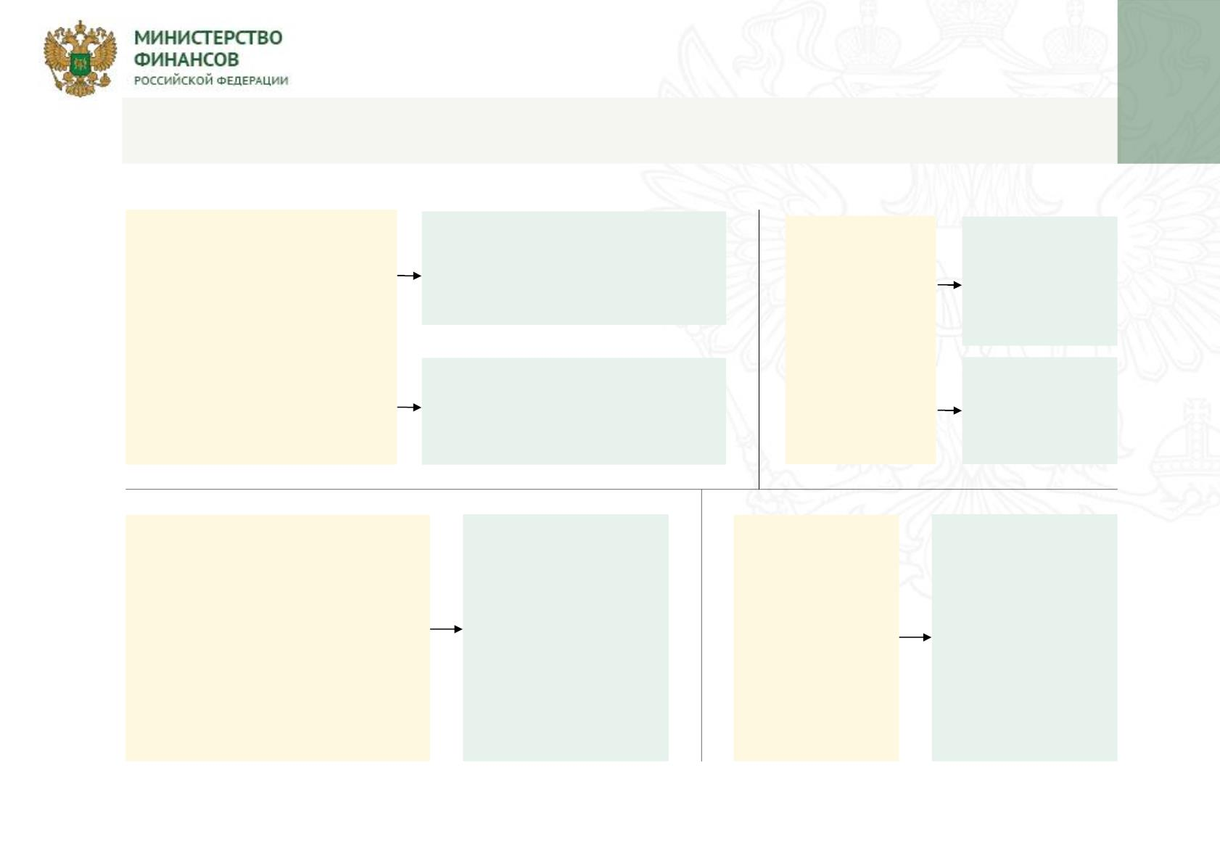
7
МЕРЫ ПО ПОДДЕРЖКЕ УЧАСТНИКОВ ЗАКУПОК
СОКРАЩЕНИЕ СРОКА
С 1 ЯНВАРЯ 2022 ГОДА
С 30 ДО 15 РАБОЧИХ ДНЕЙ
С 15 ДО 10 РАБОЧИХ ДНЕЙ (СМП И
СОНКО)
НЕЗАВИСИМЫЕ
ГАРАНТИИ
ВЭБ.РФ, РГО,
ЕАБР
ОПЛАТЫ ПО
«ЭЛЕКТРОННЫМ»
КОНТРАКТАМ
ОБЕСПЕЧЕНИЕ
(ПОПРАВКИ ВНЕСЕНЫ
В РАМКАХ ФЕДЕРАЛЬНОГО
ЗАКОНА ОТ 01.07.2021
№ 277-ФЗ)
С 1 ЯНВАРЯ 2023 ГОДА
ДО 10 РАБОЧИХ ДНЕЙ
ДО 7 РАБОЧИХ ДНЕЙ (СМП И СОНКО)
«РАЗДЕЛЬНОЕ»
ОБЕСПЕЧЕНИЕ
ПРИ КЖЦ
УВЕЛИЧЕНИЕ ДОЛИ ЗАКУПОК
У СУБЪЕКТОВ МАЛОГО
ПРЕДПРИНИМАТЕЛЬСТВА
(С 2022 ГОДА)
С 15 ДО 25 %
ОТ СГОЗ
ИСКЛЮЧЕНИЕ
НАИМЕНОВАНИЙ
ИЗ ПУБЛИЧНОГО
ДОСТУПА
(СПОСОБЫ
ДОСТИЖЕНИЯ
И ПОРЯДОК
РАСЧЕТА НЕ
МЕНЯЕТСЯ)
АНТИСАНКЦИОН
НЫЕ МЕРЫ
(ПОПРАВКИ ВНЕСЕНЫ В РАМКАХ
ФЕДЕРАЛЬНОГО ЗАКОНА
ОТ 01.07.2021 № 277-ФЗ)

